Slide 1


Universidad Autónoma del Estado de México
Facultad de Economía
Programa Educativo: Licenciatura en Economía
Unidad de Aprendizaje: Estructura Económica Regional
Diapositivas Unidad 3
TEMA 2:
MODELO DE DUNN O DE CAMBIO Y PARTICIPACIÓN
Créditos Institucionales : 10
Clave: L43063
Dr. Oscar Manuel Rodríguez Pichardo
Agosto 2017
Notes:
Se presenta la información requerida que permite la correcta identificación de la diapositivas de la Unidad 3, tema 2:Modelo de Cambio y Participación, de la asignatura «Estructura Económica Regional».

Slide 2

PRESENTACIÓN
Este material de exposición se presenta de acuerdo al contenido de la Unidad 3 , exponiendo el tema “Modelo de Dunn o de Cambio y Participación” de la asignatura: Estructura Económica Regional.
Con el objetivo de que el alumno identifique las características económicas en el territorio, mediante la aplicación de técnicas y modelos de análisis regionales, en busca de condiciones equitativas de crecimiento.
Los iconos e imágenes utilizados en este material pertenecen a los colaboradores y galería de: www.freepik.es, www.iconfinder.com, stock.adobe.com
Notes:
Se hace mención del objetivo de la elaboración del presente material, el cual, tiene como función principal que el alumno identifique las características económicas en el territorio, mediante la aplicación de técnicas y modelos de análisis regionales.

Slide 3
Modelo de Cambio y Participación
Modelo econométrico
Caracteriza el espacio geográfico
En función de las ramas de la actividad económica
Notes:
Se muestra que el Modelo de Cambio y Participación es un modelo econométrico que trata de caracterizar el espacio geográfico en función de las ramas fundamentales de la actividad económica . Además de utilizar como indicador la variable empleo.

Slide 4

Ramas de la actividad económica
3327 Maquinado de piezas metálicas y fabricación de tornillos
Muestran actividades económicas que se realizan en el país, estados y municipios. Por lo tanto, reflejan la estructura de la economía.
3112 Molienda de granos y de semillas y obtención de aceites y grasas
3162 Fabricación de calzado
Notes:
Se presenta lo que significan las ramas económicas y la importancia que tienen como fuente de información a cerca de la estructura económica de un país, estado o región. Muestran datos relacionados con los tres sectores: primario, secundario y terciario. Para la aplicación del modelo se utiliza la cantidad de personas que laboran en la industria manufacturera, que de acuerdo a la clasificación por el INGI, la industria se encuentra en el sector 31-33. Por lo tanto, de este sector se derivan las ramas considerando cuatro dígitos. Se muestran como ejemplo el maquilado de piezas metálicas, molienda de granos y fabricación de calzado.

Slide 5

Ramas de la actividad económica
Pertenecen a los sectores de:
11 Agricultura cría y explotación de animales aprovechamiento forestal pesca y caza
31 - 33 industrias manufactureras
43 Comercio al por mayor
46 Comercio al por menor
48 - 49 transportes correos y almacenamiento
51 Información en medios masivos
53 Servicios inmobiliarios y de alquiler de bienes muebles e intangibles
54 Servicios profesionales científicos y técnicos
71 Servicios de esparcimiento culturales y deportivos y otros servicios recreativos
72 Servicios de alojamiento temporal y de preparación de alimentos y bebidas
Fuente: Sistema de Clasificación Industrial de América del Norte. INEGI
Notes:
Se presenta información de los sectores a los que pertenecen las ramas económicas. Se utiliza el Sistema de Clasificación Industrial de América del Norte que proporciona el INEGI.

Slide 6
Consideraciones del Modelo de Dunn o de Cambio y Participación
Se caracteriza el mercado de trabajo en función de las principales actividades económicas
Se utiliza como marco de comparación dos espacios geográficos de diferente tamaño
Se utilizara como indicador básico la concentración territorial del empleo
Notes:
Se presentan algunas consideraciones para aplicar el modelo de Dunn. Esto implica tener en cuenta que las principales actividades económicas que se realizan en el municipio son las que definen el tipo de mercado de trabajo. Otro punto importante es contar con datos de la cantidad de empleo de dos espacios geográficos y de diferente tamaño, en este caso el Estado vs el municipio.

Slide 7
Elementos del Modelo de Dunn o de Cambio y Participación
El modelo estudia dos aspectos:
La estructura interna por sectores del empleo en el espacio geográfico considerado. Este aspecto se denominará efecto estructural o efecto proporcional, y designado por (π)
El grado de heterogeneidad o sea el ritmo diferente de concentración de los sectores económicos por separado en cada espacio geográfico. Se denomina efecto diferencial. Se representa por (δ).
Notes:
Se explican los dos aspectos que se estudian en el modelo de Dunn: (1) estructura interna por sectores y (2) el grado de heterogeneidad. El primer aspecto designado por π
muestra el efecto proporcional e indica la importancia que tiene la estructura municipal para la creación de empleo en comparación con la estructura estatal. El efecto diferencial muestra el ritmo de crecimiento de los sectores, indica si el sector a nivel municipal crece más rápido o más lento que los sectores a nivel estatal.

Slide 8

Pasos a seguir para aplicar el modelo de Dunn o de Cambio y Participación
Notes:
Se muestra una pequeña guía para poder aplicar el modelo de Dunn, la cual consiste en tres pasos: Calcular el índice de crecimiento, obtener el crecimiento diferencial y finalmente el efecto proporcional y diferencial.

Slide 9
Paso 1. Índice de Crecimiento
El modelo de Dunn ayuda a distinguir entre el efecto, proporcional (crecimiento igual al promedio nacional) y el efecto diferencial (desviación absoluta al promedio nacional). Se requiere disponer de datos nacionales o estatales del periodo anterior y presente en los diferentes sectores económicos y/o ramas.
Tabla 1
Notes:
El primer paso es disponer de datos nacionales o estatales del periodo anterior y del periodo presente en los tres sectores económicos y/o ramas y obtener el índice de crecimiento.

Slide 10

Paso 2. Crecimiento Diferencial
Después se construye una tabla perteneciente a las unidades geográficas. En este segundo paso se cuantifica las diferencias entre el ritmo de crecimiento del año (T-n) y el año. (T).
Tabla 2
Notes:
Se presenta el segundo paso que consiste en cuantificar las diferencias entre el ritmo de crecimiento del año (T-n) y el año. (T).

Slide 11
Nomenclatura Tabla 2
Notes:
Se muestra el significado de las filas I – VII de la tabla que se obtiene en el paso 2

Slide 12
Paso 3. Efecto Proporcional y Diferencial
Fuente: Cellis, Francisco. Análisis Regional, 1988)
Notes:
Se presenta el mapa Teórico del Efecto Proporcional y Diferencial. T muestra el crecimiento del empleo municipal, cuando el valor de t es mayor a cero el municipio ofrece más empleos que el Estado, ocurre lo contrario cuando T es menor a cero. Π muestra si la estructura del municipio es favorable para la creación de empleo en comparación con la estructura estatal. ᵟ muestra el ritmo de crecimiento de los sectores, cuando su valor es positivo entonces los sectores crecen más rápido en el municipio que en el Estado.

Slide 13

Aplicación del Modelo de Dunn
Estado: Oaxaca
Periodo: 2009- 2014
Variable: Población Ocupada
Notes:
Se aplica el modelo de Dunn para el caso de Oaxaca. Se utilizan datos del año 2009 y 2014 de la población ocupada en la industria manufacturera. Para comenzar, se muestran algunas características sociales y económicas del Estado que incluyen: población total, nivel escolar, PIB, población ocupada, participación sectorial y actividades productivas. Esto se hace con el objetivo de conocer la composición social y económica en el Estado.

Slide 14
Características Sociales del Estado al 2015
Población Total: 4 012 295
Porcentaje de urbanización: 48.5 %
Promedio Escolar en años: 7.3
Posición entre las 32 entidades federativas según el Índice de Desarrollo Humano: 30
Fuente: Anuario Estadístico y Geográfico por Entidad Federativa 2016. INEGI
Notes:
Se mencionan las características del Estado de Oaxaca en relación a su población, grado de urbanización, promedio escolar de la población y la posición que ocupa el Estado en cuanto al IDH y comparación con las otras entidades. Además, Oaxaca es el quinto Estado más grande de la República pero de acuerdo con esta información es un Estado con muchas carencias.

Slide 15
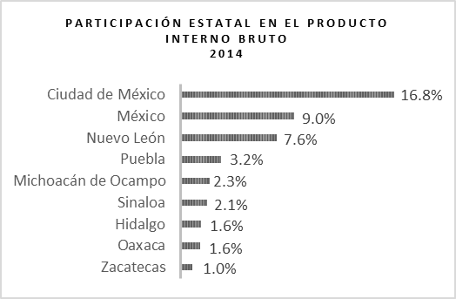
Características Económicas
De acuerdo con la información emitida por el INEGI en el Censo Económico 2014, el estado de Oaxaca generó una Producción Bruta Total de 213 783 millones de pesos, teniendo una participación en el PIB Nacional de tan sólo 1.6%.
Fuente: http://cuentame.inegi.org.mx
Notes:
Se realiza un comparativo entre los Estados en cuanto a la cantidad de Producción Bruta Total. Oaxaca tiene una participación en el PIB Nacional del 1.6%

Slide 16
Comportamiento del PIB Estatal y Nacional
2003-2015
Promedio Estatal: 1.6
Sector que genera más Ingresos: Secundario
Fuente: Instituto Nacional de Estadística y Geografía (BIE)
Notes:
En el comportamieno del PIB, durante el periodo de análisis se observa el mismo comportamiento: el Estado de Oaxaca durante los últimos 11 años no ha podido superar el porcentaje de participación respecto al PIB nacional, representando cada año cifras que no superan el 1.6%. Esta situación también se ve reflejada en pequeñas tasas de crecimiento. Además de que el sector que genera más ingresos sigue siendo el terciario.
Si bien, el sector primario a nivel estatal no representa gran porcentaje si lo hace a nivel nacional, pues el Estado es productor de maíz, sorgo, cacahuate, alfalfa, frijol, alpiste, café, trigo, arroz, ajonjolí, cebada, caña de azúcar, piña, algodón, copra, limón, tamarindo, plátano, piña, naranja, mango, papaya, sandía, toronja, ciruela, manzana, tuna, durazno, aguacate y nuez.

Slide 17


Participación Sectorial en el Estado
Notes:
Se muestra participación que tiene cada sector en el PIB de Oaxaca expresada en porcentaje. Las actividades que más aportan son las que pertenecen al sector secundario e industrial.

Slide 18
Actividades Productivas
En el último Censo, se contabilizaron 251 847 establecimientos y un total de 790 592 personas empleadas. De éstas 51% son hombres y el resto mujeres. Además, las actividades con mayor número de establecimientos fueron: comercio, manufacturas y servicios privados no financieros, mismos que generaron la mayor cantidad de empleos. El personal ocupado femenino se concentra en el Comercio, mientras que el masculino en Servicios Públicos.
El 81% de las empresas está estratificada en microempresa y el 60% del personal ocupado se encuentra dentro de la clasificación de Propietarios, familiares y otros trabajadores no remunerados, que según la definición del INEGI, son las personas que trabajan bajo la dirección y control de la unidad económica, cubriendo como mínimo una tercera parte de la jornada laboral sin recibir un sueldo o salario fijo de forma periódica.
Notes:
Se muestran algunas características de las actividades productivas que se realizan en el Estado de Oaxaca. Se observa que la mayor cantidad de empleo proviene del sector servicios y manufacturero. Muestra la baja productividad del Estado al conservar una gran cantidad de microempresas que se dedican actividades que no generan un gran valor agregado.

Slide 19
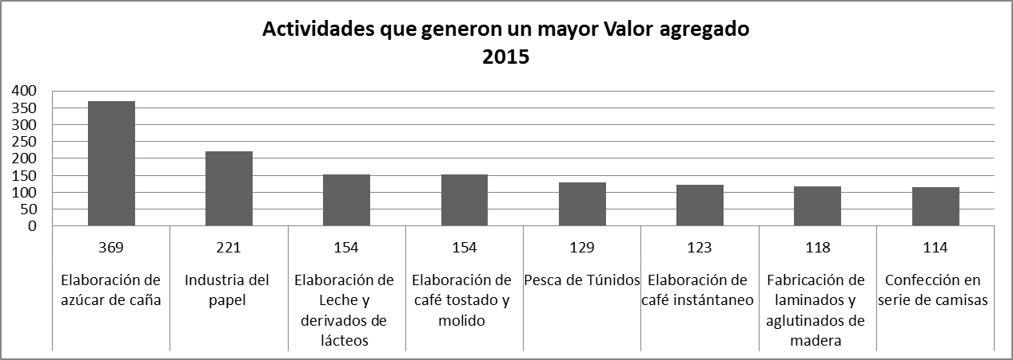
Valor Agregado
Dentro de las actividades que generan un mayor valor agregado se encuentran:
Fuente: Censos Económicos 2014
Notes:
Se presentas las actividades del Estado que generan un valor agregado. Dadas las características geográficas y sociales, la mayoría son actividades que se generan con materiales provenientes de la naturaleza.

Slide 20
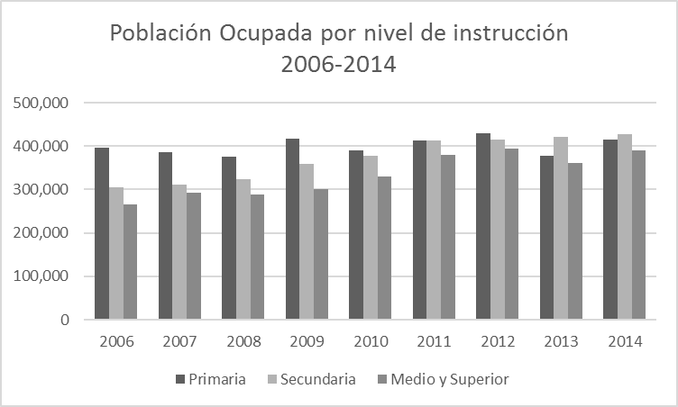
Población Económicamente Activa
La cantidad de personal ocupado es una proporción pequeña en comparación del tamaño de la población. Aunque existen incrementos en los niveles de instrucción, predomina el personal ocupado con primaria terminada.
Fuente: INEGI
Notes:
Se observa que predomina el personal ocupado con primaria terminada. Lo cual tiene lógica, pues el ´promedio escolar de la población del Estado es de 7 años aproximadamente. Esta condición ha sido uno de los factores limitantes para el desarrollo y crecimiento en Oaxaca, pues la carencia de capital humano no permite llevar a cabo procesos productivos más eficientes e innovadores.

Slide 21
Municipios más representativos del Estado de Oaxaca
277 Villa Sola de Vega
570 Zimatlán de Álvarez
103 San Antonino Castillo Velasco
551 Tlacolula de Matamoros
553 Tlalixtac de Cabrera
068 Ocotlán de Morelos
079 Salina Cruz
515 Santo Domingo Tehuantepec
324 San Pedro Pochutla
039 Heroica Ciudad de Huajuapan de León
Notes:
Para el ejercicio se consideran los 10 municipios más representativos del Estado de Oaxaca y fueron seleccionados por su nivel de participación en los sectores económicos.

Slide 22
Paso 1. Índice de Crecimiento
Fuente: Elaboración propia con datos de los Censos Económicos 2009 y 2014. INEGI
Notes:
El primer paso consiste en elaborar una tabla para obtener el Índice de crecimiento del empleo en los sectores económicos Se utilizan datos del 2009 y 2014 del empleo total en las actividades: primarias, secundarias y terciarias.

Slide 23
Paso 2. Crecimiento Diferencial
Fuente: Elaboración propia con datos de los Censos Económicos 2009 y 2014. INEGI
Notes:
Se presenta el ejemplo del paso dos , considerando sólo un municipio de los 10 mencionados anteriormente. También se determina la Región a la que pertenece el municipio. En este caso es a la Región N5 lo que significa que el empleo en la actividad crece con mayor rapidez que la media.

Slide 24
Paso 3. Efecto Proporcional y Diferencial
Fuente: Elaboración propia con datos del Censo Económico 2009 y 2014
Notes:
Se muestran la clasificación de los diez municipios más representativos de Oaxaca y las regiones a las que pertenecen. Siguiendo este esquema, también se puede observar que ante algún evento positivo o negativo a nivel municipal, estatal y sectorial cada Región reacciona de forma diferente. Por ejemplo, de manera general: si partimos de la idea de que la meta es la especialización, la productividad, el crecimiento y la concentración de empleo, entonces es necesario dotar de capacidades institucionales tanto al gobierno municipal como estatal ya que de ambos depende el ritmo de crecimiento de la generación de empleos. En este sentido, si la estructura del Estado no es favorable, cualquier efecto negativo irá sobre los municipios que pertenecen a la Región N5 afectando principalmente al empleo (dado que estos municipios concentran la mayor cantidad de empleos, incluso superior al promedio estatal). Mientras que la Región N7 reaccionará de manera diferente y los efectos serán más destructivos debido a que la estructura municipal es poco favorable, no cuenta con sectores que crecen a un ritmo mayor que el estatal como para que pueda atraer el crecimiento y la concentración del empleo lo cual intensifica los efectos negativos dada la fuerte dependencia hacia el Estado.

Slide 25

Análisis de la aplicación del Modelo de Cambio y Participación en el Estado de Oaxaca
Notes:
Considerando los resultados obtenidos anteriormente, se presenta el análisis de la aplicación del modelo. Incluye resultados para: Crecimiento sectorial, estructura municipal y estatal y regiones.

Slide 26



Creación de empleo
Al utilizar el modelo de Cambio y Participación en los diez municipios más representativos del Estado de Oaxaca, se observa que la cantidad de creación de empleo municipal depende del ritmo de crecimiento de los tres sectores económicos
Notes:
Se comprueba la importancia de que los tres sectores económicos crezcan , de esta manera se fomenta el empleo y se desarrolla variedad de actividades económicas

Slide 27

Crecimiento Sectorial
Cuando un municipio cuenta con sectores que presentan ritmos de crecimiento superiores a los del Estado, el empleo generado a nivel municipal es mayor que el del nivel estatal.
Notes:
Se muestra la relación que tiene el ritmo de crecimiento estatal y municipal de los sectores. Aquí radica la importancia de las estructuras municipales pues cuanto más fuertes sean mayor será la dinámica económica en los espacios.

Slide 28

Estructura Municipal y Estatal
Además (independientemente del crecimiento de los tres sectores económicos) el ritmo del crecimiento de la creación de empleo dependerá de la estructura municipal o de la estructura estatal.
Notes:
Se muestra de que depende la creación de empleo y puede ser de la estructura estatal o municipal. En este caso ambas estructuras son importantes pues de ellas depende la eficiencia con que se desarrollen los sectores productivos y por lo tanto la creación de empleos.

Slide 29

Regiones
Para los municipios que pertenecen a las Regiones N1 o N3 el crecimiento del empleo depende de la estructura municipal, mientras que para los municipios que pertenecen a la Región N5 o N7 el crecimiento del empleo depende de la estructura estatal. Cabe mencionar que, en conjunto, los diez municipios pertenecen a la región N5.
Notes:
Se describen características de las regiones. Se observa que si se analizan a los municipios en conjunto; los diez pertenecen a la región N5 que muestran una dependencia la estructura Estatal.

Slide 30
CONCLUSIONES
Con los resultados de la aplicación del modelo de Cambio y Participación se pueden identificar las oportunidades que tiene cada municipio para generar empleo y la dinámica en cuánto a la concentración del mismo respecto al nivel estatal. Además de considerar el crecimiento de los sectores económicos . Factores que influyen en las decisiones sobre políticas públicas.
Notes:
Se presentan las conclusiones del material elaborado referente a la importancia que tiene el modelo de Dunn en la toma de decisiones para activar la economía de algún municipio o estado.

Slide 31
REFERENCIAS
Celis, F. (1988). Análisis Regional.
Instituto Nacional de Estadística y Geografía . (2016). Anuario estadístico y geográfico por entidad federativa 2016. México: INEGI.
Instituto Nacional de Estadística y Geografía . (s.f.). Banco de Información Económica.
Instituto Nacional de Estadística y Geografía. (2013). Sistema de Clasificación Industrial de América del Norte . Obtenido de www.inegi.org.mx/sistemas/scian/
Instituto Nacional de Estadística y Geografía. (s.f.). Censos Económicos.
Instituto Nacional de Estadística y Geografía. (s.f.). Cuéntame INEGI.
Notes:
Se presentan las fuentes de información

